Slide 1
Design and evaluation of cooperative human-machine interface for changing lanes in conditional driving automation
在有條件的自動化駕駛中設計和評估合作的人機介面
期刊 :
Accident Analysis & Prevention Volume 174, September 2022, 106719
作者 :
Husam Muslim , Cho Kiu Leung , Makoto Itoh
學生 : 宋錦玉

Slide 2
01
Introduction
研究動機
自動駕駛系統(ADS)用於減少駕駛工作量並提高道路交通安全性和容量，但儘管ADS具有提高車輛機動性和挽救生命的潛力，但他們仍存在缺陷，且有可能在必要時機失效，而駕駛員若無法信任ADS或是過度依賴ADS皆有可能造成不良的影響，因此駕駛員應該要隨時監控駕駛環境並監督系統狀態，保持警覺心，才能夠降低危險性。

Slide 3
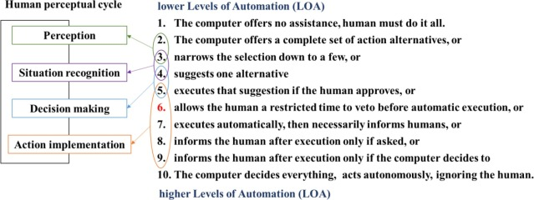
01
Introduction
研究目的
結合以人為中心的自動化和LOA的概念，自動駕駛系統設計了一個合作HMI
提出一種合作式人機介面，以支持駕駛員的決策和控制
駕駛員對合作式人機介面的自動駕駛系統(ADS)的信任和交互影響
以人為本的HMI，以支持駕駛員對道路的關注和對自動化的理解，從而減少有條件的自動駕駛過程中對人干預的需求

Slide 4
01
Introduction
文獻探討-ADS的優點
作者 | 年份 | 內容
Fagnant , Kockelman | 2015 | 自動駕駛系統(ADS)用於減少駕駛工作量並提高道路交通安全性和容量。
Stapel et al. | 2019
De Wintter et al. | 2014 | 系統透過車道保持輔助和自適應巡航控制器來調節橫向和縱向車輛的運動，使駕駛員從繁瑣的控制任務中解脫。
Reagan et al. | 2017
Spiliopoulou et al. | 2018
Euro | 2015 | 系統透過採用主動安全系統來防止駕駛員與車輛、行人和其他障礙物發生碰撞，有助於道路的安全
Kusano , Gabler | 2012
Schratter et al. | 2019

Slide 5
01
Introduction
文獻探討-ADS的缺點
作者 | 年份 | 內容
Hancke | 2020 | 儘管ADS具有提高車輛的機動性和挽救生命的潛力，但它們仍存在侷限性和缺陷，並可能在需要時機失效。
Payre , Cestac , Delhomme | 2016 | 駕駛員對系統的不信任會影響駕駛員行為，從而影響它們的檢測系統能力不足
Chan | 2017 | 過度使用ADS可能會產生意想不到的負面影響，例如技能衰退
Lu et al. | 2016
Happee , Gold , Radlmayr , Hergeth , Bengler | 2017 | 由ADS輔助的駕駛員更有可能從事與駕駛無關的活動，這將削弱它們對危急情況作出反應的能力

Slide 6
01
Introduction
文獻探討-HMI與駕駛員之間
作者 | 年份 | 內容
Sheridan | 1992 | 合作式HMI可以使人類透過自動化共享決策和行動實施，以同時實現功能或任務
Billings | 2018 | 人機共享決策可以提高人類對自動化過程的理解，從而促進它們對系統建立適當的信任水平，遵循以人為本的系統設計概念
Sheridan | 1995

Slide 7
02
Method
受測者
性別 | 人數 | 年齡 |  |  |  | 駕駛經驗(年) |  | 是否有使用ADS的經驗
 |  | 最小 | 最大 | 平均 | 標準差 | <25 | >25 | 有 | 沒有
女生 | 20 | 22 | 69 | 45.1 | 15.00 | 10 | 10 | 10 | 10
男生 | 20 | 22 | 68 | 43.9 | 15.59 | 10 | 10 | 10 | 10
全部 | 40 | 22 | 69 | 44.5 | 15.11 | 20 | 20 | 20 | 20
受測者是透過招聘公司被招聘
所有受測者都是健康的並持有駕照
受測當下皆沒有視覺或身體上的問題

Slide 8
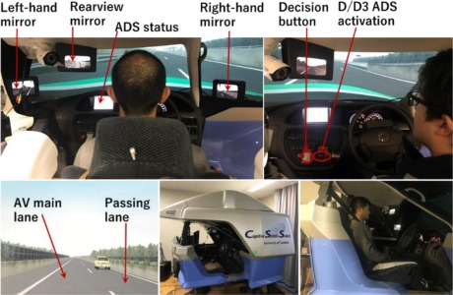
02
Method
模擬器
模擬器
可調節座椅、方向盤、煞車及油門、自動傳輸系統、決策按鈕、HMI、變速桿
場景
前方視野 : 120º曲面螢幕(85*30英寸)
側面視野 : 5*4英吋螢幕
後方視野 : 5*2.3英吋中央螢幕
紀錄
外部計算機、三台攝影機(用於紀錄駕駛員的臉部、手部和腿部行為)

Slide 9
02
Method
模擬場景
場景 : 兩車道的高速公路，超車道交通暢通無阻
天氣 : 乾燥的道路和晴朗的天氣

Slide 10
02
Method
模擬場景
場景一(~1分鐘) : 駕駛員必須手動駕駛車輛並達到 60km/hr 的時速
場景二(~5分鐘) : 駕駛員切換到ADS模式
場景三(~3分鐘) : 因主車道遇到堵塞狀況，因此ADS將車速降至 20km/hr，而相鄰的車道是交通順暢的狀況，駕駛員可自行決定要恢復手動控制以改變車道或保持車道，還是讓系統決定車輛要改變車道或保持車道
場景四(~1分鐘) : 駕駛員必須恢復手動控制並停止車輛

Slide 11
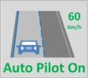
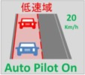
02
Method
人機介面設計
HMI | ADS 狀態 | 駕駛任務 | 展示
1 | 停用 | 駕駛員手動執行整個駕駛任務
2 | 車速在 40~60km/hr 啟用 | ADS自動執行整個駕駛任務
3 | 車速在 <20km/hr 啟用 | ADS執行整個駕駛任務，包括與堵塞交通的速度同步
4 | 在需要駕駛員的情況下啟用 | ADS請求駕駛員參與避免交通堵塞，但駕駛員可以自行決定是否參與

Slide 12
02
Method
ADS設計
駕駛員可以透過切換變速桿 (D/D3) 來啟用手動模式或 ADS 系統
駕駛員可以透過操作方向盤或踏板來直接中斷 ADS
基於 LOA 和以人為中心的系統設計概念，提出了四種算法來判定場景3

Slide 13
02
Method
ADS設計
ADS | 自動化程度 | ADS算法
1 | LOA-3 | 如果檢測到較慢的交通 : 同步前方速度並顯示HMI-3
 |  | 如果駕駛員恢復手動控制，則停用ADS並顯示HMI-1
 |  | 如果駕駛員沒有反應，系統將持續保持自動駕駛以維持速度
2 | LOA-4 | 如果檢測到較慢的交通 : 同步前方速度並顯示HMI-3 4秒
 |  | 如果駕駛員在4秒內恢復手動控制，則停用ADS並顯示HMI-1 但若駕駛員沒有反應，則顯示HMI-4(RTE) 6秒
 |  | 如果駕駛員在6秒內恢復手動控制，則停用ADS並顯示HMI-1 但若駕駛員6秒內沒有反應，將根據交通路況保持速度，並持續自動駕駛，顯示HMI-3
Notes:
RTE 請求參與
RTI 請求干擾

Slide 14
02
Method
ADS設計
ADS | 自動化程度 | ADS算法
3 | LOA-5 | 如果檢測到較慢的交通 : 同步前方速度並顯示HMI-3 4秒
 |  | 如果駕駛員4秒內恢復手動控制，則停用ADS並顯示HMI-1 但若駕駛員4秒內沒反應，則顯示HMI-4(RTE) 6秒
 |  | 如果駕駛員在6秒內按下“准許”按鈕 : 則自動變換車道、加速並顯示HMI-2 但若駕駛員在6秒內恢復手動控制 : 則停用ADS並顯示HMI-1 但若駕駛員在6秒內沒反應，將根據交通路況保持速度，並持續自動駕駛，顯示HMI-3
Notes:
准許 : 准許系統自動變換車道

Slide 15
02
Method
ADS設計
ADS | 自動化程度 | ADS算法
4 | LOA-6 | 如果檢測到較慢的交通 : 同步前方速度並顯示HMI-3 4秒
 |  | 如果駕駛員4秒內恢復手動控制，則停用ADS並顯示HMI-1 但若駕駛員4秒內沒反應，則顯示HMI-4(RTE) 6秒
 |  | 如果駕駛員在6秒內按下“拒絕”按鈕 : 則根據交通堵塞保持速度，繼續自動駕駛，並顯示HMI-3 但若駕駛員在6秒內恢復手動控制 : 則停用ADS並顯示HMI-1 但若駕駛員在6秒內沒反應 : 則自動變換車道、加速並顯示HMI-2
Notes:
拒絕 : 拒絕系統變換車道

Slide 16
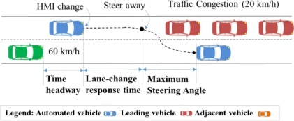
02
Method
實驗設計
總共4個測試階段，每次約9~10分鐘
每個測試階段間有10分鐘的休息時間
最後須填寫對於每個ADS設計的信任、理解、接收和可控性的問卷
自變項 : 4個ADS設計
依變項 : 時間間隔(TH)、變換車道的反應時間、最大方向盤角度
統計分析 : 卡方檢定、ANOVA、t檢定

Slide 17
03
Result
駕駛員反應、變換車道的安全性、系統的使用
ADS-1 和 ADS-2相比之下，在ADS-2的條件下使用RTE沒有顯著影響
ADS-3 ($χ^{2}($1) = 41.1 , p < 0.001) 和 ADS-4 ($χ^{2}($1) = 29.4 , p < 0.01) 的條件下，顯示出使用RTE的有效性
($χ^{2}($1) = 10.1 , p = 0.61)

Slide 18
03
Result
駕駛員反應、變換車道的安全性、系統的使用
時間間隔(TH)指標評估變換車道的安全性，從表可得知最大的TH平均值是在ADS-1 (1.12秒)，這與 Zlocki (2022)的研究發現一致，但他短於推薦的3秒TH值(Ayres et al. ,2001)
其他ADS的TH值低於1秒，可考慮道駕駛員的警覺性、性能和能力的可變性，而導致變道碰撞或接近碰撞。可惜實驗沒有紀錄到這部分。

Slide 19
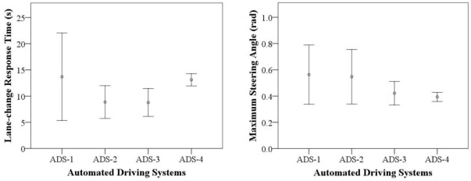
03
Result
變道反應時間和最大方向盤角度
最大方向盤角度
各類型的ADS中最大方向盤角度(F(3 , 128) = 9.73 , p <0.01)
ADS-1 和 ADS-2的條件下最大方向盤角度明顯長於 ADS-3 和 ADS-4
變道反應時間
各類型的ADS對反應時間的影響 (F(3 , 128) = 11.35 , p <0.001)
ADS-1 和 ADS-4的條件下變換車道的反應時間明顯長於 ADS-2 和 ADS-3

Slide 20
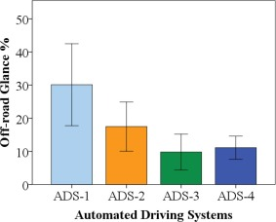
03
Result
視線
計算在ADS模式下駕駛員注視前方道路、側邊後照鏡、後視鏡所花費的比例
各ADS類型對駕駛員的注意力和掃視行為有顯著影響( F(3,156)=55.25 , p < 0.001 )
ADS-2的視線明顯大於ADS-3和ADS-4
ADS-1和ADS-2之間的掃視值的顯著差異表明RTE的使用在提高駕駛員的注意力方面是有效的
雖然在ADS-3和ADS-4期間駕駛員的視線有所減少，但當變道時，一些駕駛員更專注於前窗而不是相鄰車道

Slide 21
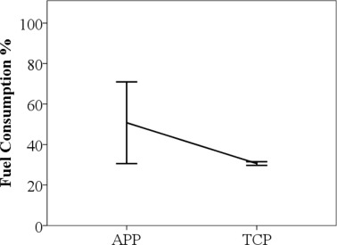
03
Result
油門踏板位置和控制百分比
總共89次手動變道操作與61次自動變道操作進行比較
相關樣本t檢定表明加速踏板位置明顯大於油門控制百分比 (t=7.91 , df=148, p<0.001)
從這項結果表明，手動駕駛會比自動駕駛更耗能源，ADS功能的擴展不僅會增加系統使用率，而且會節約能源

Slide 22
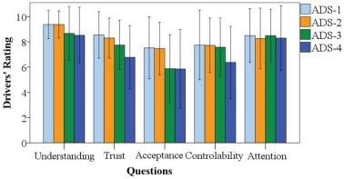
03
Result
主觀評價
理解 : F(3,159) = 2.74 , p < 0.05
信任度 : F(3,159) = 6.18 , p < 0.01
接受度 : F(3,159) = 5.22 , p < 0.01
可控性 : F(3,159) = 2.69 , p < 0.05
注意 : F(3,159) = 0.11 , p = 0.95
總體而言，駕駛員最喜歡 ADS-1，而ADS-4 的評分最低

Slide 23
04
Discussion
研究觀察表明，在自動駕駛過程中，駕駛員和ADS之間共享決策和控制可以顯著提高駕駛員的參與度和對周圍交通的觀察
研究觀察結果，在ADS-3下駕駛員實現最佳的參與度、最長的自動駕駛時間、最少的控制轉換，表明使用RTE的有效性
主觀的調查駕駛員喜歡ADS-1，但客觀數據表明ADS-3實現最佳的控制和反應時間
實驗結果表明，以人為中心的系統設計雖然可以改善駕駛員與ADS之間的交互，案也會降低安全性並給與ADS交互的用戶帶來不適

Slide 24
05
Conclusion
該實驗的結果表明，對駕駛員決策和控制的支持顯著降低了對系統狀態變化和交通干擾的感知反應時間
主觀評估顯示，駕駛員更喜歡和信任侵入性較小的系統(ADS-1、ADS-2)，但駕駛員對於ADS-3、ADS-4的理解有所降低，對自動駕駛的參與程度較小
這項實驗有助於深入瞭解合作HMI在改善駕駛員與自動車輛交互方面的重要性，但因實驗期間不是每位駕駛員都使用過自動駕駛的經驗，因此無法預測未來駕駛員長期使用自動駕駛的狀況為何，這需更進一步調查

Slide 25
THANK YOU

